Slide 1




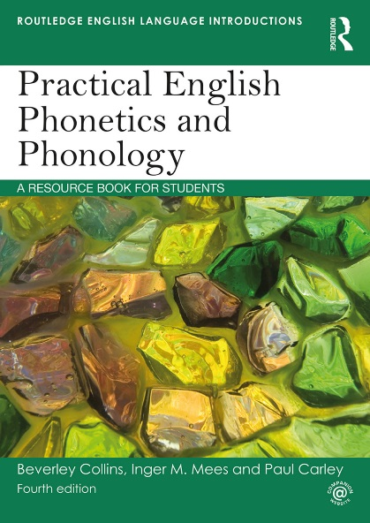

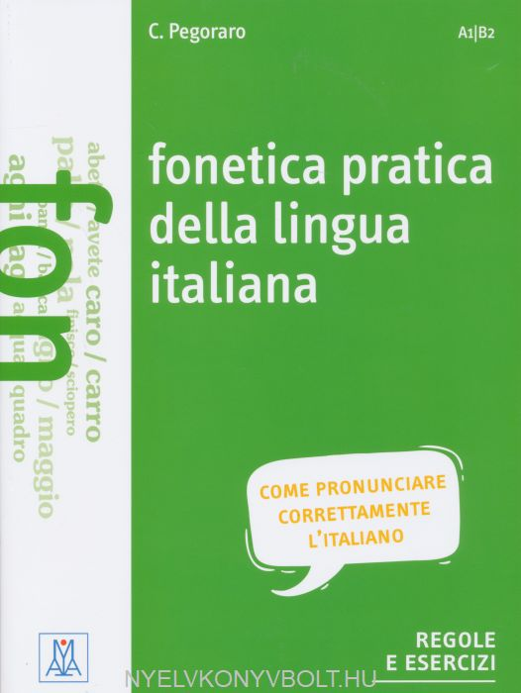
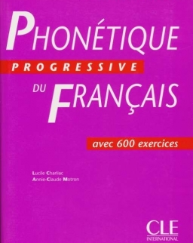
Hangtan
(Fonetika)

Slide 2
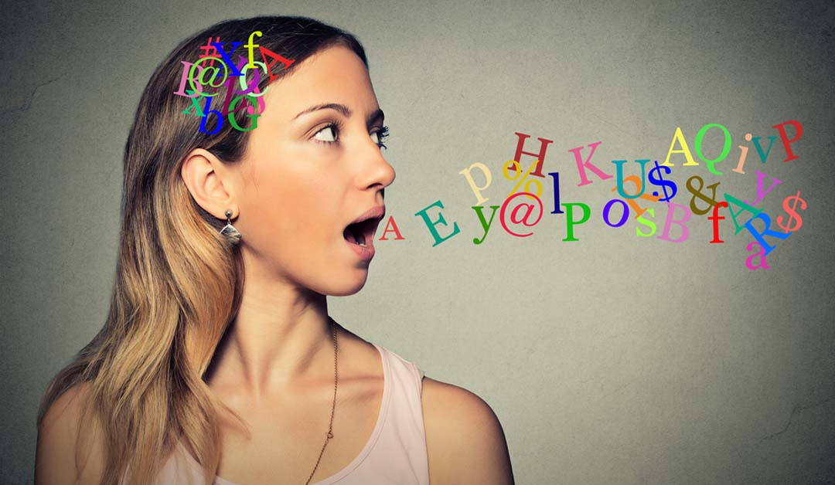

1) Nyelv és beszéd
nyelv = elemkészlet + szabályrendszer → tudás
beszéd = működésben lévő nyelv → cselekvés
fonéma = a nyelv legkisebb eleme, amelynek nincs önálló jelentése, csak jelentésmegkülönböztető szerepe
beszédhang = a beszéd legkisebb eleme, a fonéma kiejtett formája, megvalósulása a beszédben
betű (graféma) = az írás egysége, a fonéma írott formája

Slide 3
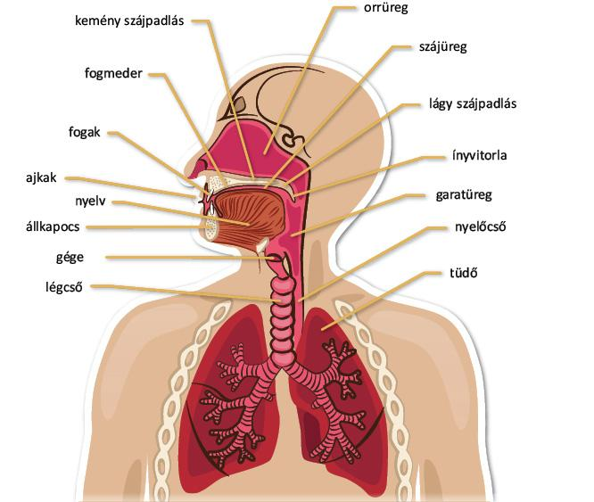
2) Hangképzés
  hangforrás → (szabályos / szabálytalan) rezgő mozgás → (szabályos, zenei / szabálytalan szerkezetű) hang
  hangképző szervek (levegő rezgése)
    tüdő
    légcső
    gégefő: hangszalagok
    garatüreg
    szájüreg (és orrüreg)
      ajkak
      fogak
      szájpadlás (lágy + kemény)
      ínyvitorla
      nyelv

Slide 4

6
5c
5
5b
5e
5a
5f
5d
4
3
1
2

Slide 5
3) A magánhangzók (vokális)
a hangszalagokat megrezegtető levegő akadály nélkül távozik a szájüregből → tiszta zenei hang, zönge
szótagalkotó erejük van a szavakban
a magyar nyelvben 14 van
Csoportosításuk:
nyelv vízszintes mozgása alapján: elöl képzett (magas), hátul képzett (mély)
nyelv függőleges mozgása alapján: legalsó, alsó, középső, felső nyelvállású
ajakműködés szerint: ajakkerekítéses, ajakréses
kiejtés időtartama szerint: rövid, hosszú

Slide 6
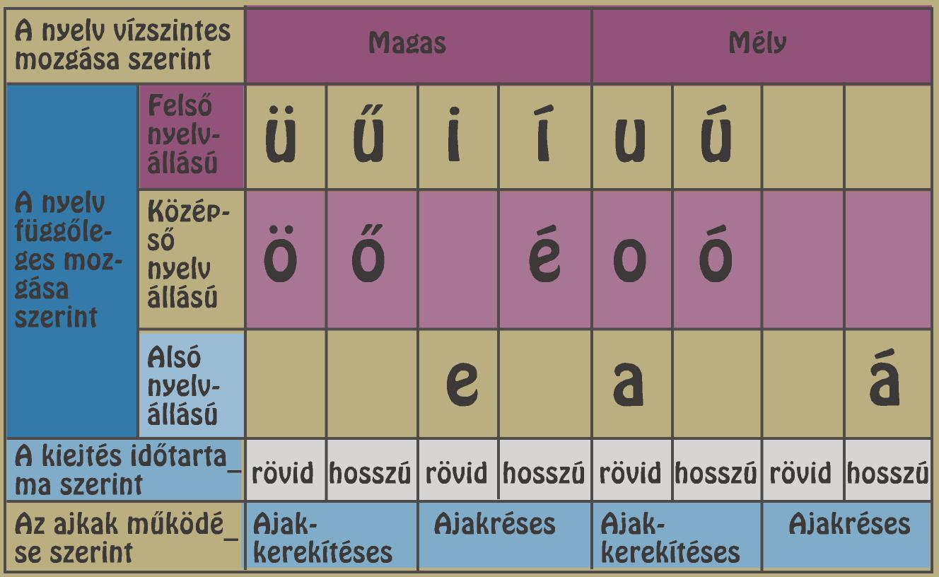
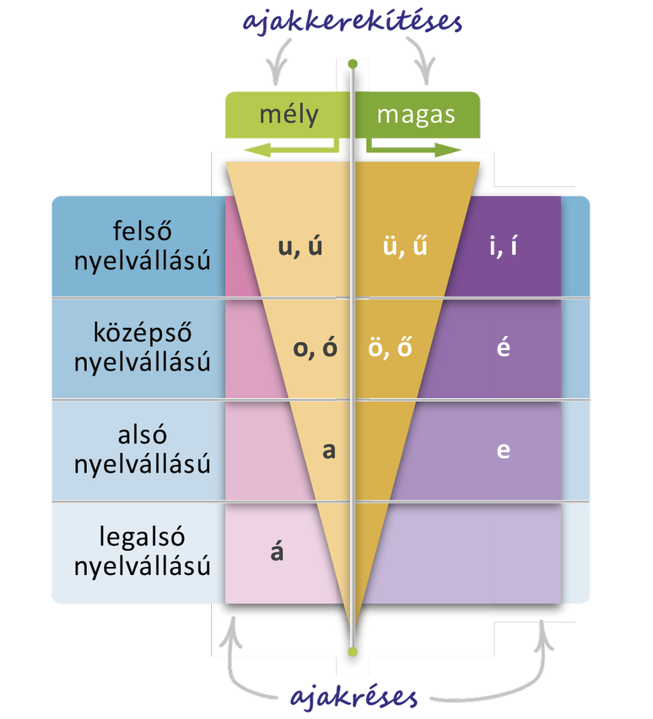
A magánhangzók rendszere

Slide 7
Magánhangzótörvények
illeszkedés (többalakú toldalékok esetén) → magánhangzó-harmónia
a) elölségi harmónia: hangrend szerint
  magas hangrendű szótő → magas hangrendű toldalék (kézzel)
  mély hangrendű szótő → mély hangrendű toldalék (lábbal)
  vegyes hangrendű szótő → többnyire mély hangrendű toldalék (rendszerint az utolsó magánhangzóhoz igazodik) (tiltakoznak)
b) kerekségi harmónia: ajakműködés szerint
  ajakkerekítéses mgh → ajakkerekítéses toldalék (jöttök)
  ajakréses mgh → ajakréses toldalék (mentek)
hiátustöltés
  két mgh közti „hiány” kitöltése j hanggal (szia!)

Slide 8
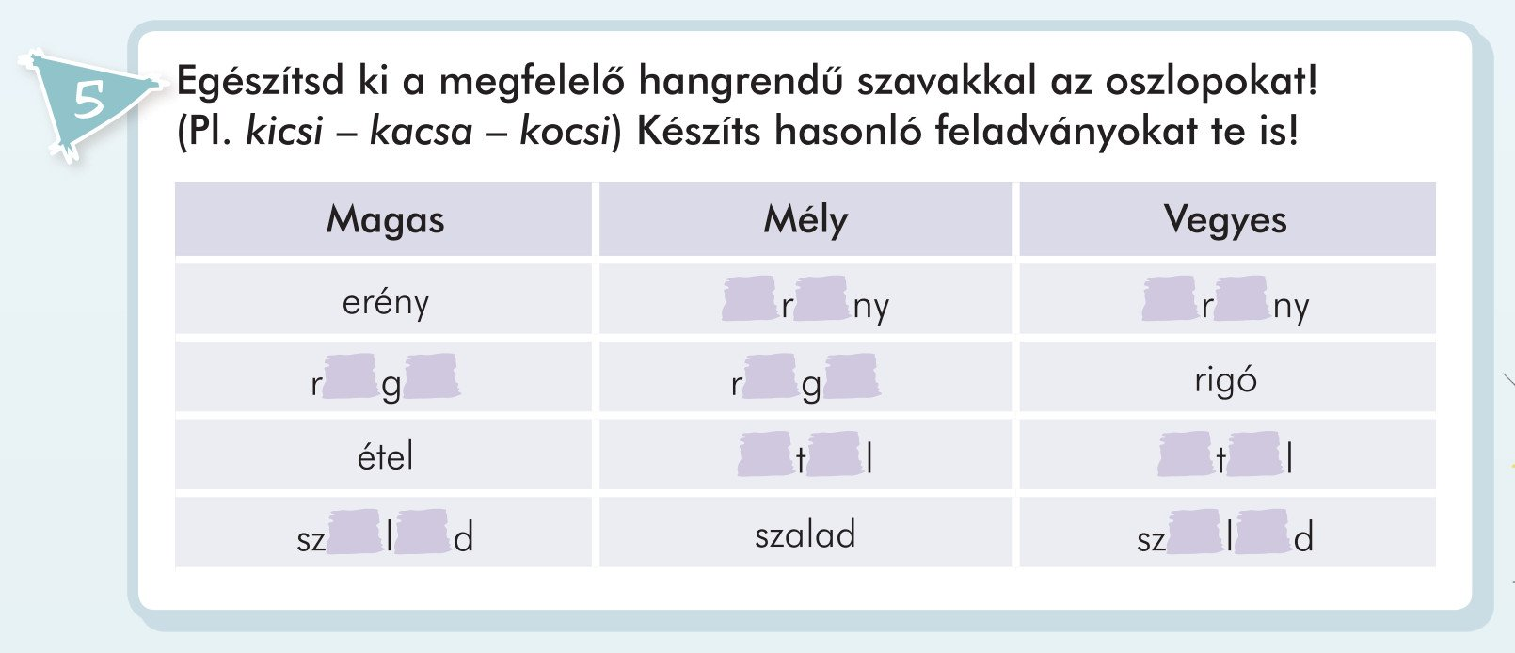
Hangrend 1.

Slide 9
Hangrend 2.
Magas | Mély | Vegyes
 | tanár
 |  | nebuló
 | dolgozat
 |  | szekunda
étel
 | argó
színmű
 |  | király
Isten
 | Sátán

Slide 10
Illeszkedés vagy illeszkedás?
Kínos, ha a férfiak sírnak?
ír (fn) – ír (ige)
ív (fn) – ív (ige)
nyír (fn) – nyír (ige)
szív (fn) – szív (ige)
Hiányzik?
Noémi hiába kiabál fiának, idióta barátaival fiatalon diópálinkát piálnak.

Slide 11
3) A mássalhangzók (konszonáns)
a levegő akadályba ütközik a szájüregben → „zörej”
nincs szótagalkotó erejük
a magyar nyelvben 25 van
Csoportosításuk:
hangszalagok állása szerint (rezegnek vagy sem): zöngés, zöngétlen
képzés helye szerint (hol ütközik akadályba): ajakhang, foghang, szájpadláshang, gégehang
képzés módja szerint (hogyan alkotunk akadályt): zárhang, réshang, zár-rés hang, orrhang, folyékony hang, pergőhang

Slide 12
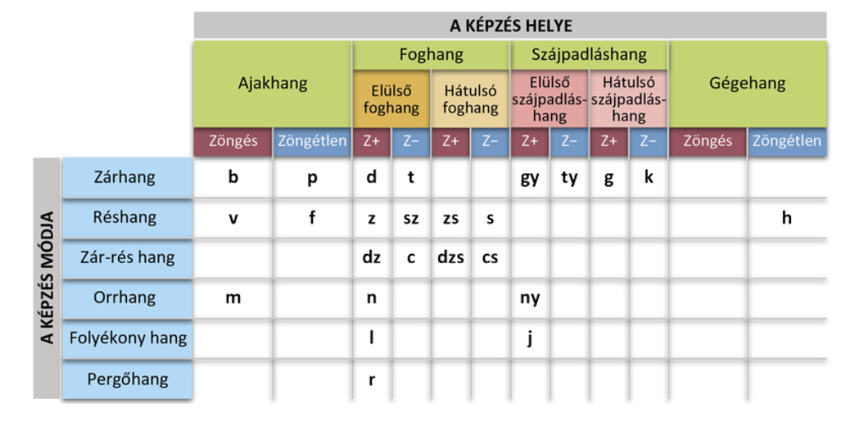
A mássalhangzók rendszere

Slide 13
Cserélje ki a szavak mássalhangzóit zöngésség szerinti párjukra!
a)
robog
doboz
köt
fattyú
vagy
b)
te
ősz
ég
baba
Dodó
c)
vád
kész
papság
doboz
rácsa

Slide 14
Mássalhangzótörvények
részleges hasonulás
  zöngésség szerinti (fáztak)
  képzés helye szerinti (azonban)
teljes hasonulás
  írásban jelöletlen (teljes)
  írásban jelölt (figyelemmel)
összeolvadás (barátjukat)
rövidülés (hallgatták)
nyúlás (egyelőre)
kiesés (mindnyájan)

Slide 15
Jelölje a zöngésség szerinti, illetve képzés helye szerinti részleges hasonulást a szópárokban!
adhat – kérhet
dobta – kapta
hozta – vitte
ajtóban – ablakban
ezennel – azonban
jószívű – szívtelen
sprinter – hosszútávfutó
lökdös – rugdos
mészből – jégből
meleg nyár – hideg tél
gyufa – öngyújtó
tűzhöz – vízben
vasgolyó – papírkocka
húsz kakas – negyven tyúk

Slide 16
Jelölje az írásban jelölt, illetve jelöletlen teljes hasonulást a szópárokban!
olvassák – hallgatják
könyvvel – füzettel
keressetek – találjatok
tanuljatok – játsszatok
húzza – vonja
ostobával – tudóssal
bolonddá – zsenivé
átcipel – visszahoz
kezdj – végezz
fogyjon – hízzon
kővel – papírral
atyja – apja

Slide 17
Alaktan
(Morfológia)

Slide 18
Szóelemek
morféma (szóelem) = a legkisebb önálló jelentéssel rendelkező nyelvi egység
Csoportosításuk:
funkció szerint:
  tőmorféma: 1. egyalakú, 2. többalakú
  toldalékmorféma: 1. képző, 2. jel, 3. rag
alaki önállóság szerint:
  szabad ~ (más morfémáktól függetlenül előfordulhat)
  félszabad ~ (csak más morfémával együtt fordul elő, vele nem olvad össze egyetlen szóvá, jelentése járulékos, pl.: névelő, névutó, segédige, igekötő)
  kötött ~ (csak más morfémához kapcsolódva fordulhat elő, pl.: toldalékok, tőváltozatok)

Slide 19
1. Hány alakú tő?
ad – vesz, jön – megy, kéz – láb, falu – város, nyugszik – pörög
2. Szabad, félszabad vagy kötött tő?
Akinek szívében arany közép tart súlyegyent…
3. Alkosson a képleteknek megfelelő szóalakokat!
1+2+2, 1+3+3, 1+3+2, 1+4+2
4. Bontsa szóelemekre a felsorolt szavakat!
hagyjuk, higgyük, hinnétek, remélnünk, kézbesítéssel, kisebbedhetnének, többszörösét, kimondhatatlanul, elkedvetlenítette, lelkiismeret-furdalás

